Slide 1
Modellbildung
Beispiel:
Gleichstrommotor
Skizze
Aufteilen
Gleichungen
BSB
Sammeln
U
GM

Slide 2
Modellbildung
Jetzt erst werden die Teilsysteme genauer beschrieben.
Ein Gleichstrommotor besteht im wesentlichen aus:
R_{a} Ohmscher Widerstand
i_{a} Ankerstrom
Skizze
Aufteilen
Gleichungen
BSB
Sammeln
L_{a} Induktivität
ω Winkelgeschwindigkeit
(Drehzahl)
Φ_{a} magnetischem Feld (Dauermagnet)
U_{i} induzierte Spannung
i_{a}
R_{a}
L_{a}
ω
U
GM
Φ_{e}
U_{i}
U
Notes:
6

Slide 3
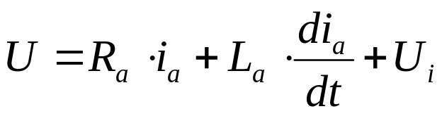


Modellbildung
Aus den nun detaillierten Schemas lassen sich Gleichungssysteme Aufstellen:
Skizze
Aufteilen
Gleichungen
BSB
Sammeln
Die Eingangsspannung entspricht der Spannung am Widerstand, der Spannung über der Induktivität und der Induzierten Spannung.
Die Induzierte Spannung entsteht durch die Drehung der Spule im Magnetfeld, ähnlich einem Dynamo.
i_{a}
R_{a}
L_{a}
ω
Ein Stromdurchflossener Leiter erzeugt in einem Magnetfeld eine Moment
Φ_{e}
U_{i}
U
Das Indizes a bedeutet Anker und e Erreger
Notes:
3

Slide 4
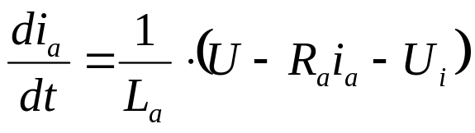
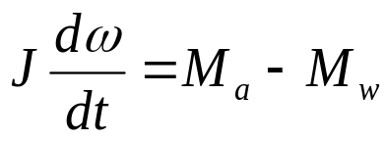
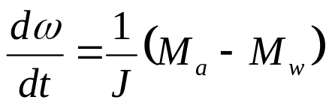
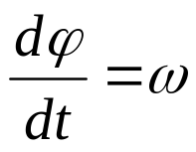
Modellbildung
Nun haben wir schon eine menge an Formeln zusammengetragen. Jetzt müssen wir sie nur noch Ordnen.
Skizze
Aufteilen
Gleichungen
BSB
Sammeln
Zustandsgleichungen
(DGL 1. Ordnung)
Stellgrößengleichungen
Notes:
14

Slide 5













Modellbildung
Aus den Systemgleichungen wird nun das Blockschaltbild erstellt.
Skizze
Aufteilen
Gleichungen
BSB
Sammeln

Slide 6
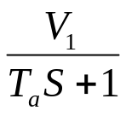
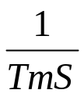


Modellbildung
Laplacetransformation
Skizze
Aufteilen
Gleichungen
BSB
Sammeln

Slide 7
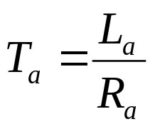
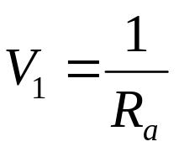



Modellbildung
Laplacetransformation
Skizze
Aufteilen
Gleichungen
BSB
Sammeln

